Slide 1
딥러닝의 실제 활용

Slide 2
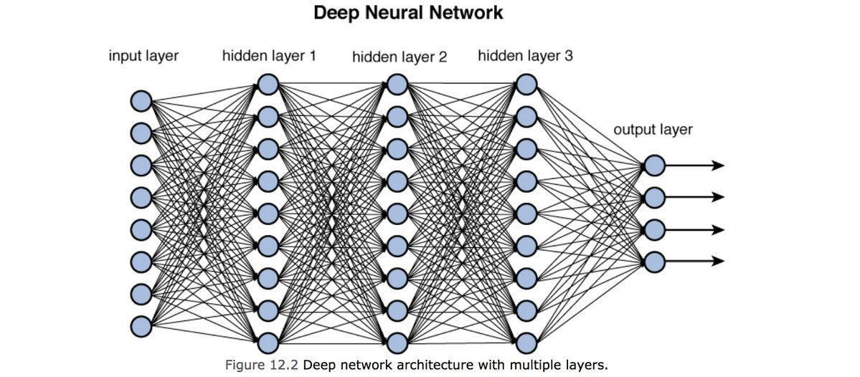
딥러닝의 구조(DNN)

Slide 3
1. 모델과 가중치

Slide 4
학기말 수학 점수 예측(N:1)
Input Layer
Output Layer
중간고사
예측점수
기말고사
Hidden Layer

Slide 5
Node
이전 값과 가중치를 계산한 다음
활성화 함수를 거쳐 다음 노드로 전달
중간고사
예측점수
기말고사

Slide 6
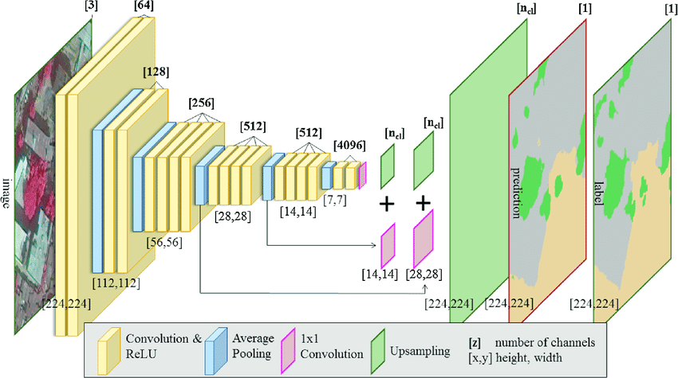
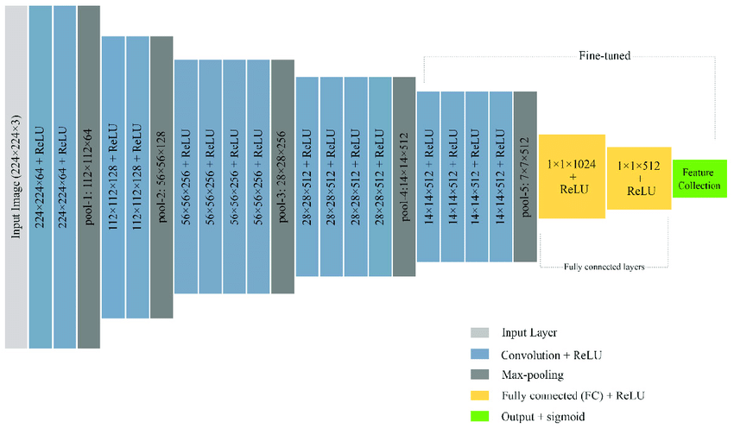
실제 모델 : VGG-19(2014)

Slide 7
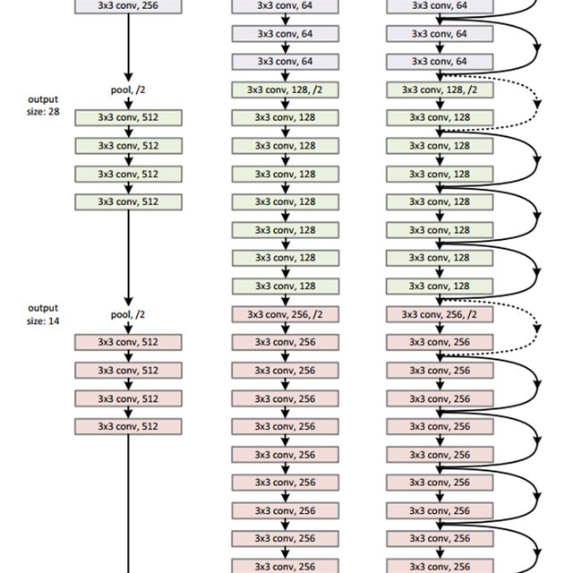
실제모델 : resnet(2015)

Slide 8
모델
중간고사
예측점수
기말고사

Slide 9
모델의 학습 방법
순전파 : 각 노드간의 가중치를 연산해서 값을 예측하는 것
손실함수
역전파

Slide 10
가중치(weight, w)
h1
중간고사
W1
W7
h4
W2
W8
h2
W13
예측점수
W3
W9
W10
기말고사
W4
h5
W14
W5
h3
W11
W12
W6

Slide 11
가중치(Weight, W)
이전 노드가 얼마만큼의 중요도를 가지는가에 대한 수치
중간고사
60
0.4
W1
예측점수
(60*0.4) + (90*0.55) = 73.5
기말고사
W2
0.55
90

Slide 12
가중치(weight, w)
(중*w1)+(기*w4)
중간고사
W1
W7
h4
W2
W8
(중*w2)+(기*w5)
W13
예측점수
W3
W9
W10
기말고사
W4
h5
W14
W5
(중*w3)+(기*w6)
W11
W12
W6

Slide 13
가중치(weight, w)
h1
W1
(h1*w7)+(h2*w9)+(h3*w11)
중간고사
W7
h4
W2
W8
h2
W13
예측점수
W3
W9
W10
기말고사
W4
h5
W14
W5
h3
W11
W12
W6
(h1*w8)+(h2*w10)+(h3*w12)

Slide 14
가중치(weight, w)
h1
중간고사
W1
W7
h4
W8
(h4*w13)+(h5*w14)
W2
h2
W13
예측점수
W3
W9
W10
기말고사
W4
h5
W14
W5
h3
W11
W12
W6

Slide 15
2. 활성화 함수

Slide 16
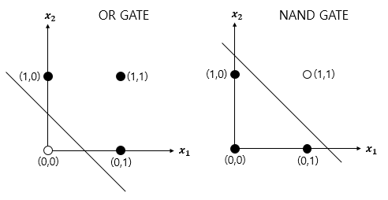
퍼셉트론 구조
단층 퍼셉트론은 한 번에 하나의 직선값을 가진다.
나눌 수 있는 영역은 2개

Slide 17
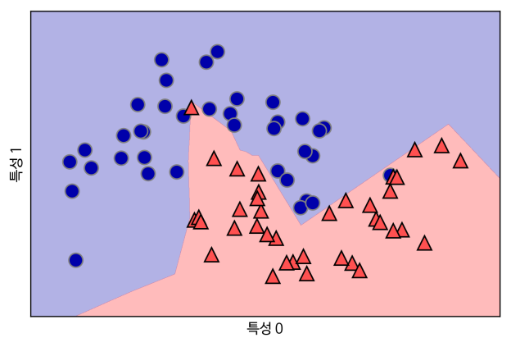
기존 퍼셉트론 구조의 문제점
퍼셉트론 구조의 근본적인 문제점
직선값(선형적 구조)
비선형적 구조로 변경이 필요
다층 퍼셉트론을 써도 N개의 데이터를 나누기 위해서는 N-1개가 필요

Slide 18
활성화 함수의 역할
선형적인 구조를 비선형적인 구조로 변경해주는 역할
Sigmoid 함수
Hyperbolic Tangent 함수
ReLU 함수
ELU 함수
Maxout 함수
…..

Slide 19
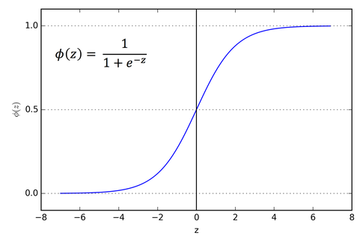
(1) Sigmoid 함수

Slide 20
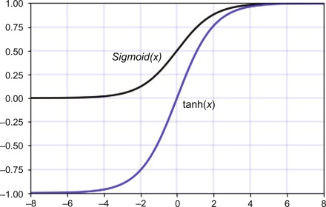
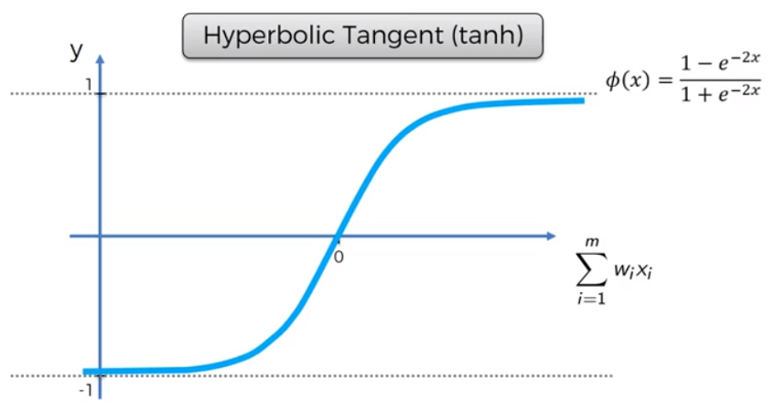
(2) hyperbolic tangent 함수

Slide 21
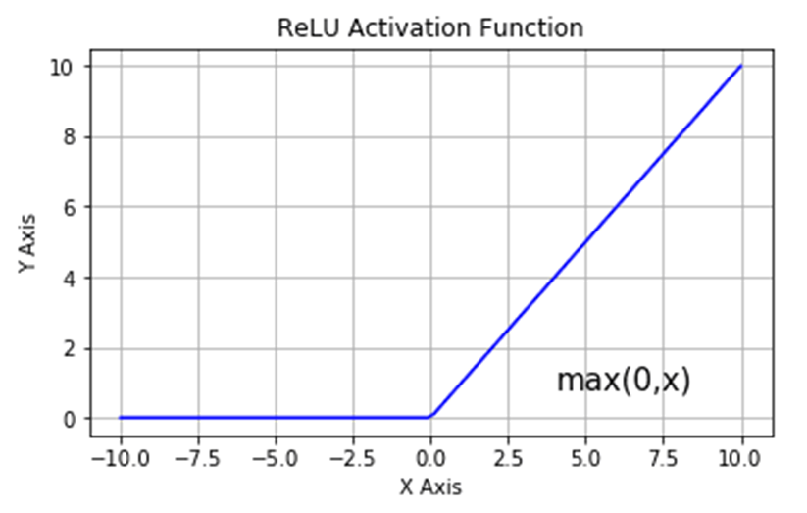
(3) Relu 함수

Slide 22
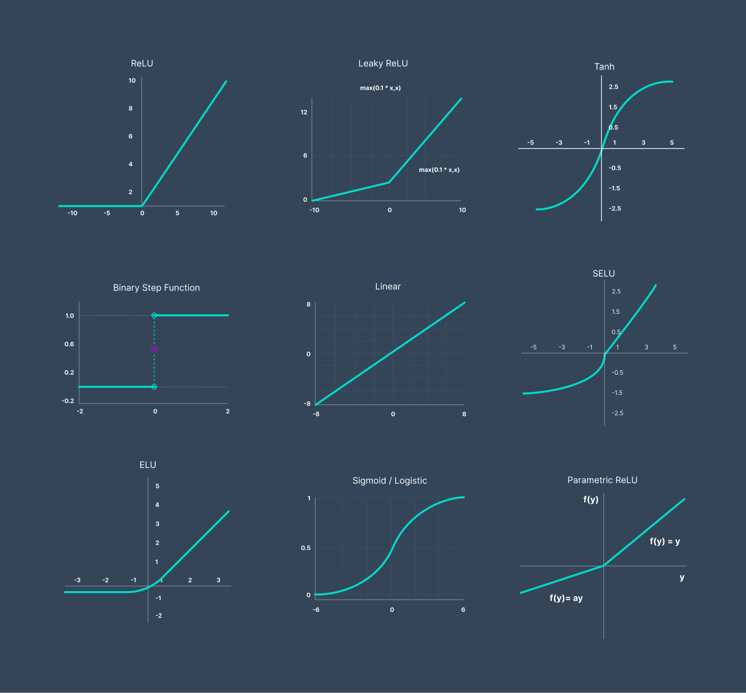
다양한 활성화 함수

Slide 23
순전파(Forward propagation)
각 노드간의 가중치를 연산해서 값을 예측하는 것
h1
중간고사
W1
W7
h4
W2
W8
h2
W13
예측점수
W3
W9
W10
기말고사
W4
h5
W14
W5
h3
W11
W12
W6

Slide 24
모델의 학습 방법
순전파 : 각 노드간의 가중치를 연산해서 값을 예측하는 것
손실함수 : 모델이 추론한 결과를 실제값과 비교해 얼마나 틀렸는지를 알려주는 함수
역전파

Slide 25
학기말 수학 점수 예측 모델_1
h1
중간고사
h4
h2
예측점수
기말고사
h5
h3

Slide 26
학기말 수학 점수 예측 모델_1
h1
40
h4
h2
65
85
h5
그런데 실제 점수는 71
h3
실제점수 – 예측점수 = 6
차이는 6

Slide 27
학기말 수학 점수 예측 모델_2
h1
74
h4
h2
63
43
h5
그런데 실제 점수는 68
h3
실제점수 – 예측점수 = 5
차이는 5

Slide 28
학기말 수학 점수 예측 모델 결과
 | 중간 성적 | 기말 성적 | 실제 성적값 | 모델 예측값 | 오차
1차 | 40 | 85 | 71 | 65 | 6
2차 | 74 | 43 | 63 | 68 | 5
3차 | 93 | 78 | 91 | 84 | 7
4차 | 92 | 100 | 95 | 98 | -3
5차 | 82 | 89 | 94 | 82 | 12
6차 | 37 | 54 | 58 | 49 | 9
7차 | 100 | 95 | 62 | 98 | -36
이것을 손실(Loss)라고 한다.
이 값을 최소화하면 할수록
좋은 모델이 만들어진다.

Slide 29
학기말 수학 점수 예측 모델 결과
 | 중간 성적 | 기말 성적 | 실제 성적값 | 모델 예측값 | 오차
1차 | 40 | 85 | 71 | 65 | 6
2차 | 74 | 43 | 63 | 68 | 5
3차 | 93 | 78 | 91 | 84 | 7
4차 | 92 | 100 | 95 | 98 | -3
5차 | 82 | 89 | 94 | 82 | 12
6차 | 37 | 54 | 58 | 49 | 9
7차 | 100 | 95 | 62 | 98 | -36
손실의 평균을 구하면?
0

Slide 30
대표적인 손실함수들
MSE(Mean Squared Error)
RMSE(Root Mean Squared Error)
Binary Crossentorpy
Categorical Crossentropy
….

Slide 31
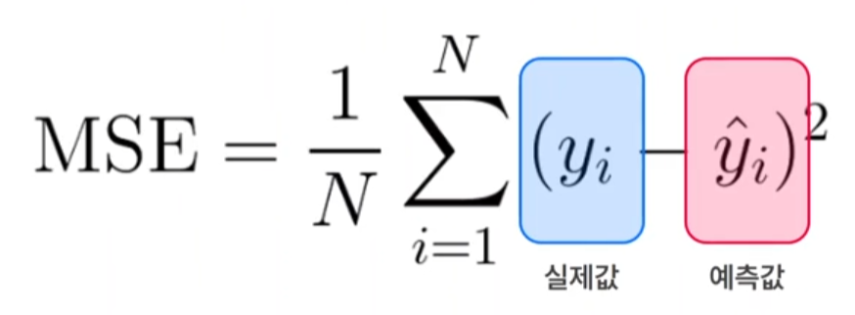
MSE

Slide 32
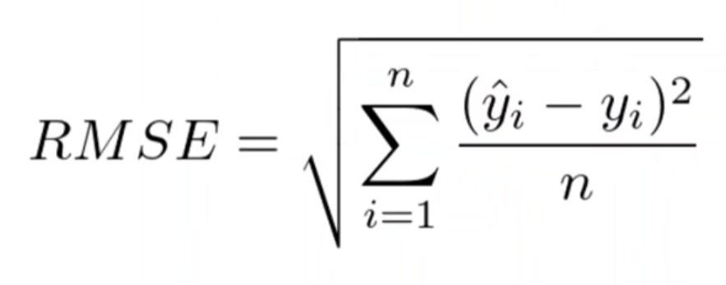
Rmse

Slide 33
학기말 수학 점수 예측 모델 결과
 | 중간 성적 | 기말 성적 | 실제 성적값 | 모델 예측값 | 오차
1차 | 40 | 85 | 71 | 65 | 6
2차 | 74 | 43 | 63 | 68 | 5
3차 | 93 | 78 | 91 | 84 | 7
4차 | 92 | 100 | 95 | 98 | -3
5차 | 82 | 89 | 94 | 82 | 12
6차 | 37 | 54 | 58 | 49 | 9
7차 | 100 | 95 | 62 | 98 | -36
손실을 알아냈으면 모델에게 ‘오차가 얼마야’ 라고 알려준다.
이후 모델은 오차를 반영하여 모델을 업데이트 시킨다.
MSE로 손실을 구하면
234
234
역전파

Slide 34
학기말 수학 점수 예측(N:1)
중간고사
예측점수
기말고사

